Slide 1
CSS3选择器
·属性选择器
·结构化伪类选择器
·链接伪类
·关系选择器
HTML5
HTML5

Slide 2

课堂目标
1
属性选择器
2
关系选择器
3
结构化伪类选择器
4
伪元素选择器
5
链接伪类
6
案例

Slide 3

重点难点
重点
属性选择器
关系选择器
难点
伪元素选择器
链接伪类

Slide 4
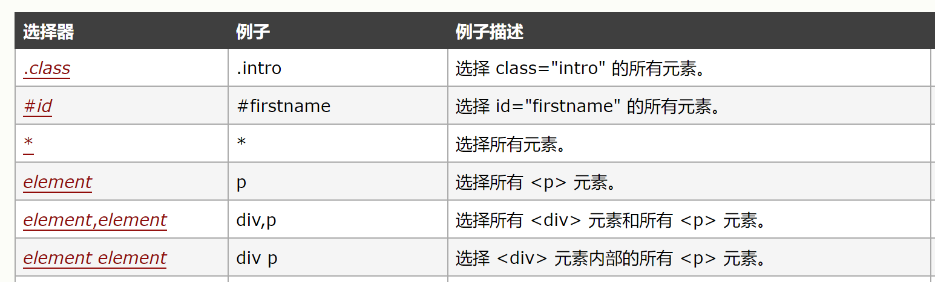
http://www.w3school.com.cn/cssref/css_selectors.asp

Slide 5

1 属性选择器
1
E[att=value]属性选择器
知识引入
2
E[att^=value]属性选择器
3
E[att$=value]属性选择器
4
E[att*=value]属性选择器
可以为拥有指定属性的 HTML 元素设置样式，
而不仅限于 class 和 id 属性。

Slide 6
1 知识点讲解
1、E[att=value]属性选择器
E[att=value]属性选择器是指选择名称为E的标记，且该标记定义了att属性，att属性值等于value的字符串。需要注意的是E是可以省略的，如果省略则表示可以匹配满足条件的任意元素。
<style type=“text/css”>
p[id=one]{
color:pink;
font-family: "微软雅黑";
font-size: 20px;
}
</style>
<body>
<p id=“one”></p>
<p id=“two”></p>
<p id=“one1”></p>
</body>

Slide 7
1 知识点讲解
2、E[att^=value]属性选择器
E[att^=value]属性选择器是指选择名称为E的标记，且该标记定义了att属性，att属性值包含前缀为value的子字符串。需要注意的是E是可以省略的，如果省略则表示可以匹配满足条件的任意元素。
<style type=“text/css”>
p[id^=one]{
color:pink;
font-family: "微软雅黑";
font-size: 20px;
}
</style>
<body>
<p id=“one”></p>
<p id=“two”></p>
<p id=“one1”></p>
</body>

Slide 8
1 知识点讲解
3、E[att$=value]属性选择器
E[att$=value]属性选择器是指选择名称为E的标记，且该标记定义了att属性，att属性值包含后缀为value的子字符串。与E[att^=value]选择器一样，E元素可以省略，如果省略则表示可以匹配满足条件的任意元素。
<style type=“text/css”>
p[id$=main]{
color:pink;
font-family: "微软雅黑";
font-size: 20px;
}
</style>
<body>
<p id=“old1”></p>
<p id=“new1”></p>
<p id=“oldmain”></p>
</body>

Slide 9
1 知识点讲解
4、E[att*=value]属性选择器
E[att*=value]选择器用于选择名称为E的标记，且该标记定义了att属性，att属性值包含value的子字符串。该选择器与前两个选择器一样，E元素也可以省略，如果省略则表示可以匹配满足条件的任意元素。
<style type=“text/css”>
p[id*="demo"]{
color:pink;
font-family: "微软雅黑";
font-size: 20px;
}
</style>
<body>
<p id=“olddemo”></p>
<p id=“demonew”></p>
<p id=“olddemonew”></p>
</body>

Slide 10
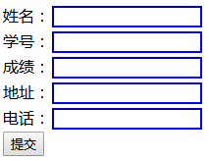
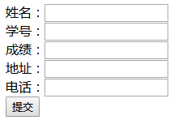
练习：使用属性过滤器给表单文本框设置蓝色边框

Slide 11
2 关系选择器
1
子代选择器（>）
知识引入
2
兄弟选择器（+、~）

Slide 12
2 知识点讲解
1、子代选择器（>）
子代选择器主要用来选择某个元素的第一级子元素。例如希望选择只作为 h1 元素子元素的 strong 元素，可以这样写：h1 > strong。
<style type=“text/css”>
h1>strong{
color:pink;
font-family: "微软雅黑";
font-size: 20px;
}
</style>
<body>
<h1>这个<strong>知识点 </strong>很<strong>重要</strong></h1>
<h1>传智<em><strong>播客</strong></em>欢迎你！</h1></body>

Slide 13
2 知识点讲解
2、兄弟选择器（+、~）
兄弟选择器用来选择与某元素位于同一个父元素之中，且位于该元素之后的兄弟元素。兄弟选择器分为临近兄弟选择器和普通兄弟选择器两种。
（1）临近兄弟选择器
该选择器使用加号“+”来链接前后两个选择器。选择器中的两个元素有同一个父亲，而且第二个元素必须紧跟第一个元素。
<style type=“text/css”>
p+h2{
color:pink;
font-family: "微软雅黑";
font-size: 20px;
}
</style>
<body>
<h2>《赠汪伦》</h2>
<p>李白乘舟将欲行，</p>
<h2>忽闻岸上踏歌声。</h2>
<h2>桃花潭水深千尺，</h2>
<h2>不及汪伦送我情。</h2>
</body>

Slide 14
2 知识点讲解
2、兄弟选择器（+、~）
（2）普通兄弟选择器
普通兄弟选择器使用 “~”来链接前后两个选择器。选择器中的两个元素有同一个父亲，但第二个元素不必紧跟第一个元素。
<style type=“text/css”>
p~h2{
color:pink;
font-family: "微软雅黑";
font-size: 20px;
}
</style>
<body>
<p>你站在桥上看风景</p>
<h2>看风景在楼上看你</h2>
<h2>明月装饰了你的窗子</h2>
<h2>你装饰了别人的梦</h2>
</body>

Slide 15
3 结构化伪类选择器
1
:root选择器
2
:not选择器
知识引入
3
:only-child选择器
4
:first-child和:last-child选择器
5
:nth-child(n)和:nth-last-child(n)选择器
6
:nth-of-type(n)和:nth-last-of-type(n)选择器
7
:empty选择器
8
:target选择器

Slide 16
3 知识点讲解
1、 :root选择器
:root选择器用于匹配文档根元素，在HTML中，根元素始终是html元素。也就是说使用“:root选择器”定义的样式，对所有页面元素都生效。对于不需要该样式的元素，可以单独设置样式进行覆盖。
<style type="text/css">
:root{color:red;}
h2{color:blue;}
</style>
</head>
<body>
<h2>面朝大海春暖花开</h2>
<p>从明天起做个幸福的人
喂马劈柴周游世界
从明天起关心粮食和蔬菜
我有一所房子
面朝大海春暖花开</p>
</body>

Slide 17
3 知识点讲解
2、 :not选择器
如果对某个结构元素使用样式，但是想排除这个结构元素下面的子结构元素，让它不使用这个样式，可以使用:not选择器。
<style type="text/css">
body *:not(h3){
color:orange;
font-size: 20px;
font-family: "宋体";
};
</style>
<body>
<h3>世界上最远的距离</h3>
<p>世界上最远的距离</p>
<p>不是生与死的距离</p>
</body>

Slide 18
3 知识点讲解
3、 :only-child 选择器
:only-child 选择器用于匹配属于某父元素的唯一子元素的元素，也就是说，如果某个父元素仅有一个子元素，则使用“:only-child 选择器”可以选择这个子元素。
<style type="text/css">
li:only-child{
color:red;
}
</style>
<div>
国内电影：
<ul>
<li>一代宗师</li>
</ul>
</div>

Slide 19
3 知识点讲解
4、 :first-child和:last-child选择器
:first-child选择器和:last-child选择器分别用于为父元素中的第一个或者最后一个子元素设置样式。
<style type="text/css">
p:first-child{
color:pink;}
p:last-child{
color:blue;}
</style>
<body>
<p>第一篇 毕业了</p>
<p>第二篇 关于考试</p>
<p>第三篇 夏日飞舞</p>
<p>第四篇 惆怅的心</p>
<p>第五篇 畅谈美丽</p>
</body>

Slide 20
3 知识点讲解
5、 :nth-child(n)和:nth-last-child(n)选择器
使用:first-child选择器和:last-child选择器可以选择某个父元素中第一个或最后一个子元素，但是如果用户想要选择第2个或倒数第2个子元素，这两个选择器就不起作用了。为此，CSS3引入了:nth-child(n)和:nth-last-child(n)选择器，它们是:first-child选择器和:last-child选择器的扩展。
<style type="text/css">
p:nth-child(2){
color:pink;}
p:nth-last-child(2){
color:blue;}
</style>
<body>
<p>第一篇 毕业了</p>
<p>第二篇 关于考试</p>
<p>第三篇 夏日飞舞</p>
<p>第四篇 惆怅的心</p>
<p>第五篇 畅谈美丽</p>
</body>

Slide 21
E:nth-child(参数)，
E 表示CSS选择器。E选择器选中的元素，根据后面的参数，再次“筛选”那个位置上的元素
参数可选择值
number 选择number指定位置上的元素
odd 选择奇数位置上的元素
even 选择偶数位置上的元素
an + b 从第b个元素开始，每a个一组，选取第第一个元素

Slide 22
结构化伪类选择器
5n+1
1
2
3
4
5
6
7
8
9
分组方向
5n+4
1
2
3
4
5
6
7
8
9
分组方向

Slide 23
-5n+8
1
2
3
4
5
6
7
8
9
分组方向
编号-1，0的两个元素不是真正的元素，占位用
5n-1
-1
0
1
2
3
4
5
6
7
8
9
分组方向

Slide 24
3 知识点讲解
6、 :nth-of-type(n)和:nth-last-of-type(n)选择器
本节引入:nth-of-type(n)和:nth-last-of-type(n)选择器，这两种选择器的不同之处在于:nth-of-type(n)和:nth-last-of-type(n)选择器用于匹配属于父元素的特定类型的第 n 个子元素和倒数第n个子元素，而:nth-child(n)和:nth-last-child(n)选择器用于匹配属于父元素的第 n 个子元素和倒数第n个子元素，与元素类型无关。
<style type="text/css">
h2:nth-of-type(odd)
{color:#f09;}
h2:nth-of-type(even)
{color:#12ff65;}
p:nth-last-of-type(2)
{font-weight:bold;}
</style>
<body>
<h2>网页设计</h2>
<p>网页设计1</p>
<h2>JAVA</h2>
<p>Java2</p>
<h2>iOS</h2>
<p>iOS3</p>
<h2>PHP</h2>
<p>PHP4</p>
</body>

Slide 25
结构化伪类选择器
E:nth-of-type(参数)，
E 表示CSS选择器。E选择器选中的元素（必须为相同类型，所有被该选择器选择的层级），根据后面的参数，再次“筛选”那个位置上的元素
参数可选择值
number 选择number指定位置上的元素
odd 选择奇数位置上的元素
Even 选择偶数位置上的元素
an+b 从第b个元素开始，每a个一组，选取第第一个元素

Slide 26

nth-child VS nth-of-type
span:nth-of-type(even){ color: red; }
<div class="box"> <div>1111</div> <span>2222</span> <p>3333</p> <span>4444</span> <p>5555</p> <p>666</p>
<span>7777</span> </div>
1
2
1.选中同一层级的所有span元素。
2.在选中后的span，重新计算位置，重新设置位置中位于偶数位置。
3

Slide 27

举例说明
span:nth-child(even){ color: red; }
<div class="box"> <div>1111</div> <span>2222</span> <p>3333</p> <span>4444</span> <p>5555</p> <p>666</p>
<span>7777</span> </div>
1
2
3
1.选中同一层级的所有span元素。
2.在同一层级中位置必须在偶数位。
4
5
6
7

Slide 28
对比明细
 | E:nth-of-type | E:nth-child
1 | E选择器选中的所有元素，且被选中的元素都在同一DOM层级。
2 | E选择器选中的所有元素，重新设置位置序号。(可以理解为，忽略其他不同类型元素的存在)。 | E选择器选中的所有元素，被选中的元素必须在指定的位置且类型也必须相同

Slide 29
3 知识点讲解
7、 :empty选择器
:empty选择器用来选择没有子元素或文本内容为空的所有元素。
<style type="text/css">
p{
width:150px;
height:30px;
}
:empty
{background-color: #999;}
</style>
<body>
<p>传智播客北京校区</p>
<p>传智播客上海校区</p>
<p>传智播客广州校区</p>
<p></p>
<p>传智播客武汉校区</p>
</body>

Slide 30
3 知识点讲解
8、 :target选择器
:target选择器用于为页面中的某个target元素（该元素的id被当做页面中的超链接来使用）指定样式。只有用户单击了页面中的超链接，并且跳转到target元素后，:target选择器所设置的样式才会起作用。
<style type="text/css">
:target{background-color: #e5eecc;}
</style>
</head>
<body>
<h1>这是标题</h1>
<p><a href="#news1">跳转至内容 1</a></p>
<p><a href="#news2">跳转至内容 2</a></p>
<p>请点击上面的链接,:target 选择器会突出显示当前活动的HTML锚。</p>
<p id="news1"><b>内容 1...</b></p>
<p id="news2"><b>内容 2...</b></p>

Slide 31
4 伪元素选择器
1
:before选择器
知识引入
2
:after选择器

Slide 32
4 知识点讲解
1、:before选择器
:before伪元素选择器用于在被选元素的内容前面插入内容，必须配合content属性来指定要插入的具体内容。其基本语法格式如下：
在上述语法中，被选元素位于“:before”之前，“｛｝”中的content属性用来指定要插入的具体内容，该内容既可以为文本也可以为图片。
<元素>:before
{
content:文字/url();
}

Slide 33
4 知识点讲解
2、:after选择器
:after伪元素选择器用于在某个元素之后插入一些内容，使用方法与:before选择器相同。

Slide 34
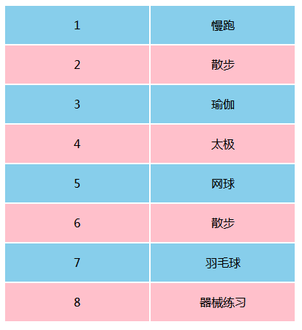
练习：隔行变色表格
使用结构化伪类选择器完成一个变色表格
nth-child(odd), nth-child(even)

Slide 35
5 链接伪类
1
链接伪类
知识引入

Slide 36
5 知识点讲解
1、链接伪类
在CSS中，通过链接伪类可以实现不同的链接状态。所谓伪类并不是真正意义上的类，他的名称是由系统定义的，通常由标记名、类名或id名加“:”构成。超链接标记<a>的伪类有4种，具体如下表所示。
超链接标记<a>的伪类 | 含义
a:link{ CSS样式规则; } | 未访问时超链接的状态
a:visited{ CSS样式规则; } | 访问后超链接的状态
a:hover{ CSS样式规则; } | 鼠标经过、悬停时超链接的状态
a: active{ CSS样式规则; } | 鼠标点击不动时超链接的状态

Slide 37

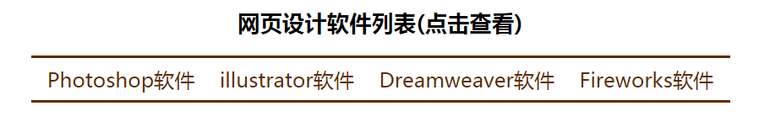
6 制作网页设计软件列表
本章前几节重点讲解了选择器及伪类链接的使用，为了使读者更好的掌握这些相关知识点，本节将通过案例的形式分步骤制作一个“网页设计软件列表”，其默认效果如下图所示。
案例引入

Slide 38
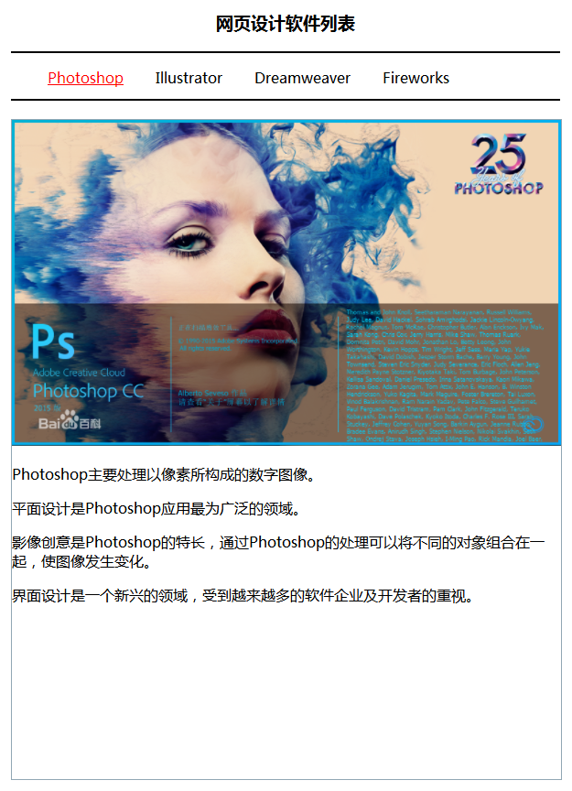
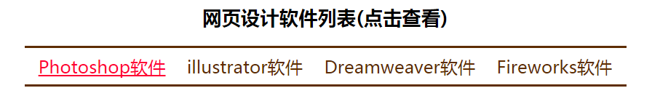
6 制作网页设计软件列表
当鼠标悬浮于导航选项时，该选项的文本颜色发生变化，且添加下划线效果，如下图所示。
当用鼠标点击导航选项后，会出现该款软件的相关
介绍，例如点击第一个导航选项，效果如下图所示。

Slide 39

6 案例实现

Slide 40
思路
1. 建立4个相同大小的div，叠加在同一个位置
position:absolute;
2. 点击时放到最表面
需要用到:target选择器
z-index: 1;

Slide 41

本章小结
本章从CSS3新增的选择器开始介绍，依次介绍了属性选择器、关系选择器、结构化伪类选择器、伪元素选择器等选择器的使用方法。最后利用本周知识点实现了一个网页设计软件列表页面的阶段案例。
选择器是CSS3中很重要的组成部分，它实现了页面内对样式的各种需求，本章仅仅演示了这些选择器比较常用的功能和使用方法，读者可深入研究学习其他高级功能。

